Slide 1



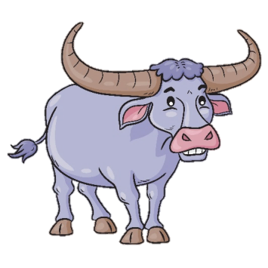
Luyện tập

Slide 2
Yêu cầu cần đạt
1/ Năng lực đặc thù
Dựa vào tranh, tìm được từ ngữ chỉ sự vật (từ ngữ chỉ người, con vật) và từ ngữ chỉ hoạt động của người, của con vật. Đặt được câu giới thiệu và nêu hoạt động.
Hình thành và phát triển tình cảm yêu quê hương, sự quan tâm, yêu quý, biết ơn, đối với những người thân trong gia đình dòng họ.
2/ Năng lực chung
Năng lực tự chủ, tự học; NL giải quyết vấn đề,
NL giao tiếp và hợp tác.
3/ Phẩm chất
Phẩm chất yêu nước, nhân ái, chăm chỉ, trách nhiệm.

Slide 3


Slide 4


Slide 5
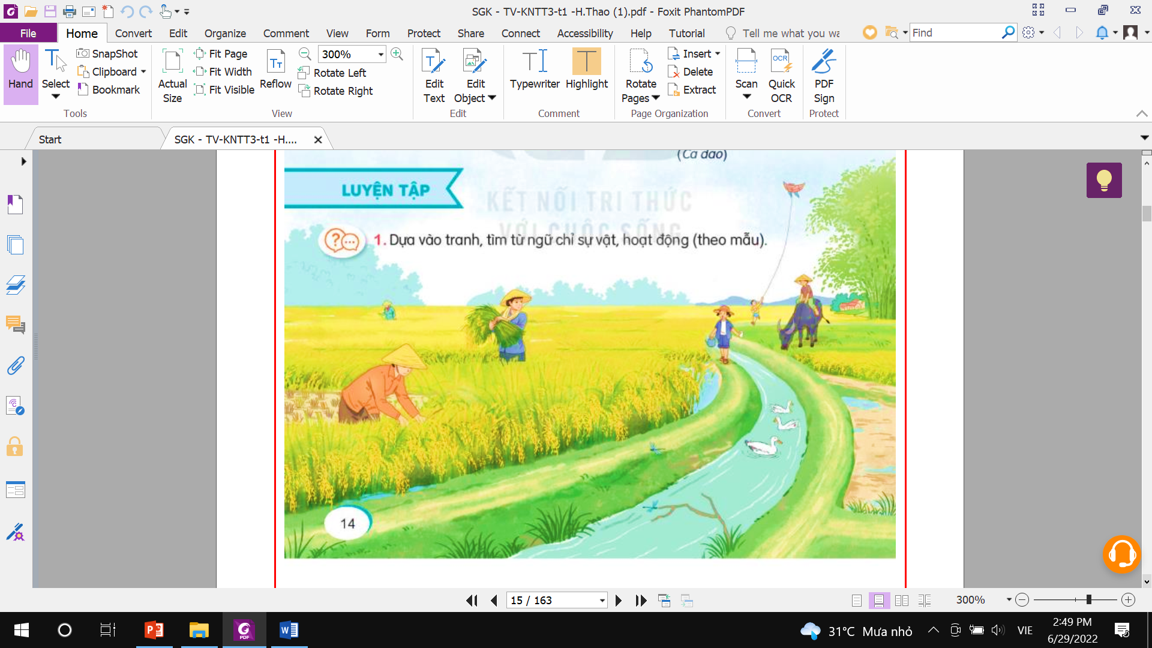
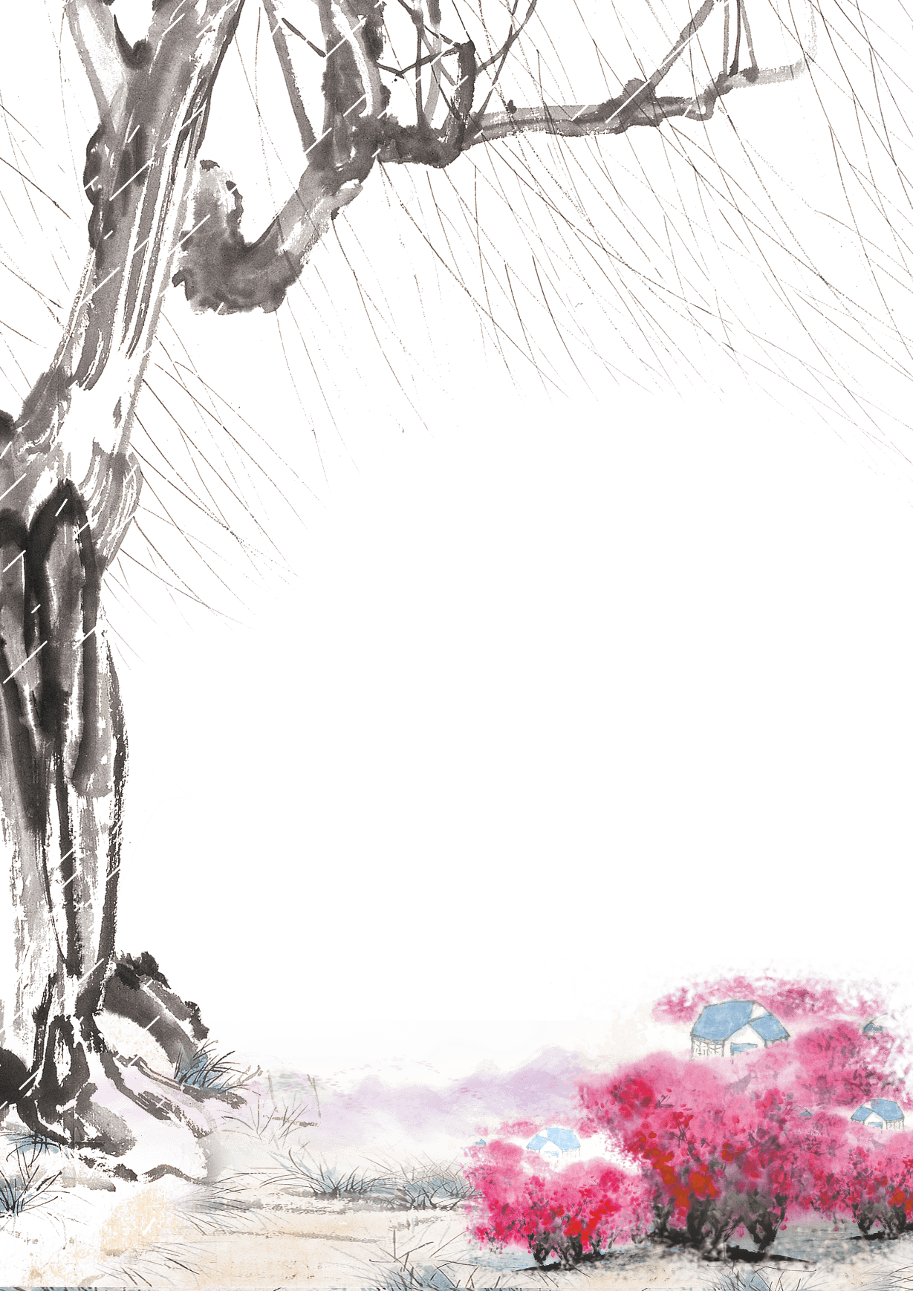
1. Dựa vào tranh tìm từ ngữ chỉ sự vật, hoạt động (theo mẫu)
Từ ngữ chỉ sự vật |  | Từ ngữ chỉ hoạt động
Chỉ người | Chỉ con vật
Bác nông dân |  | Gặt lúa
 | Con trâu | Gặm cỏ
(...) | (...) | (...)

Slide 6
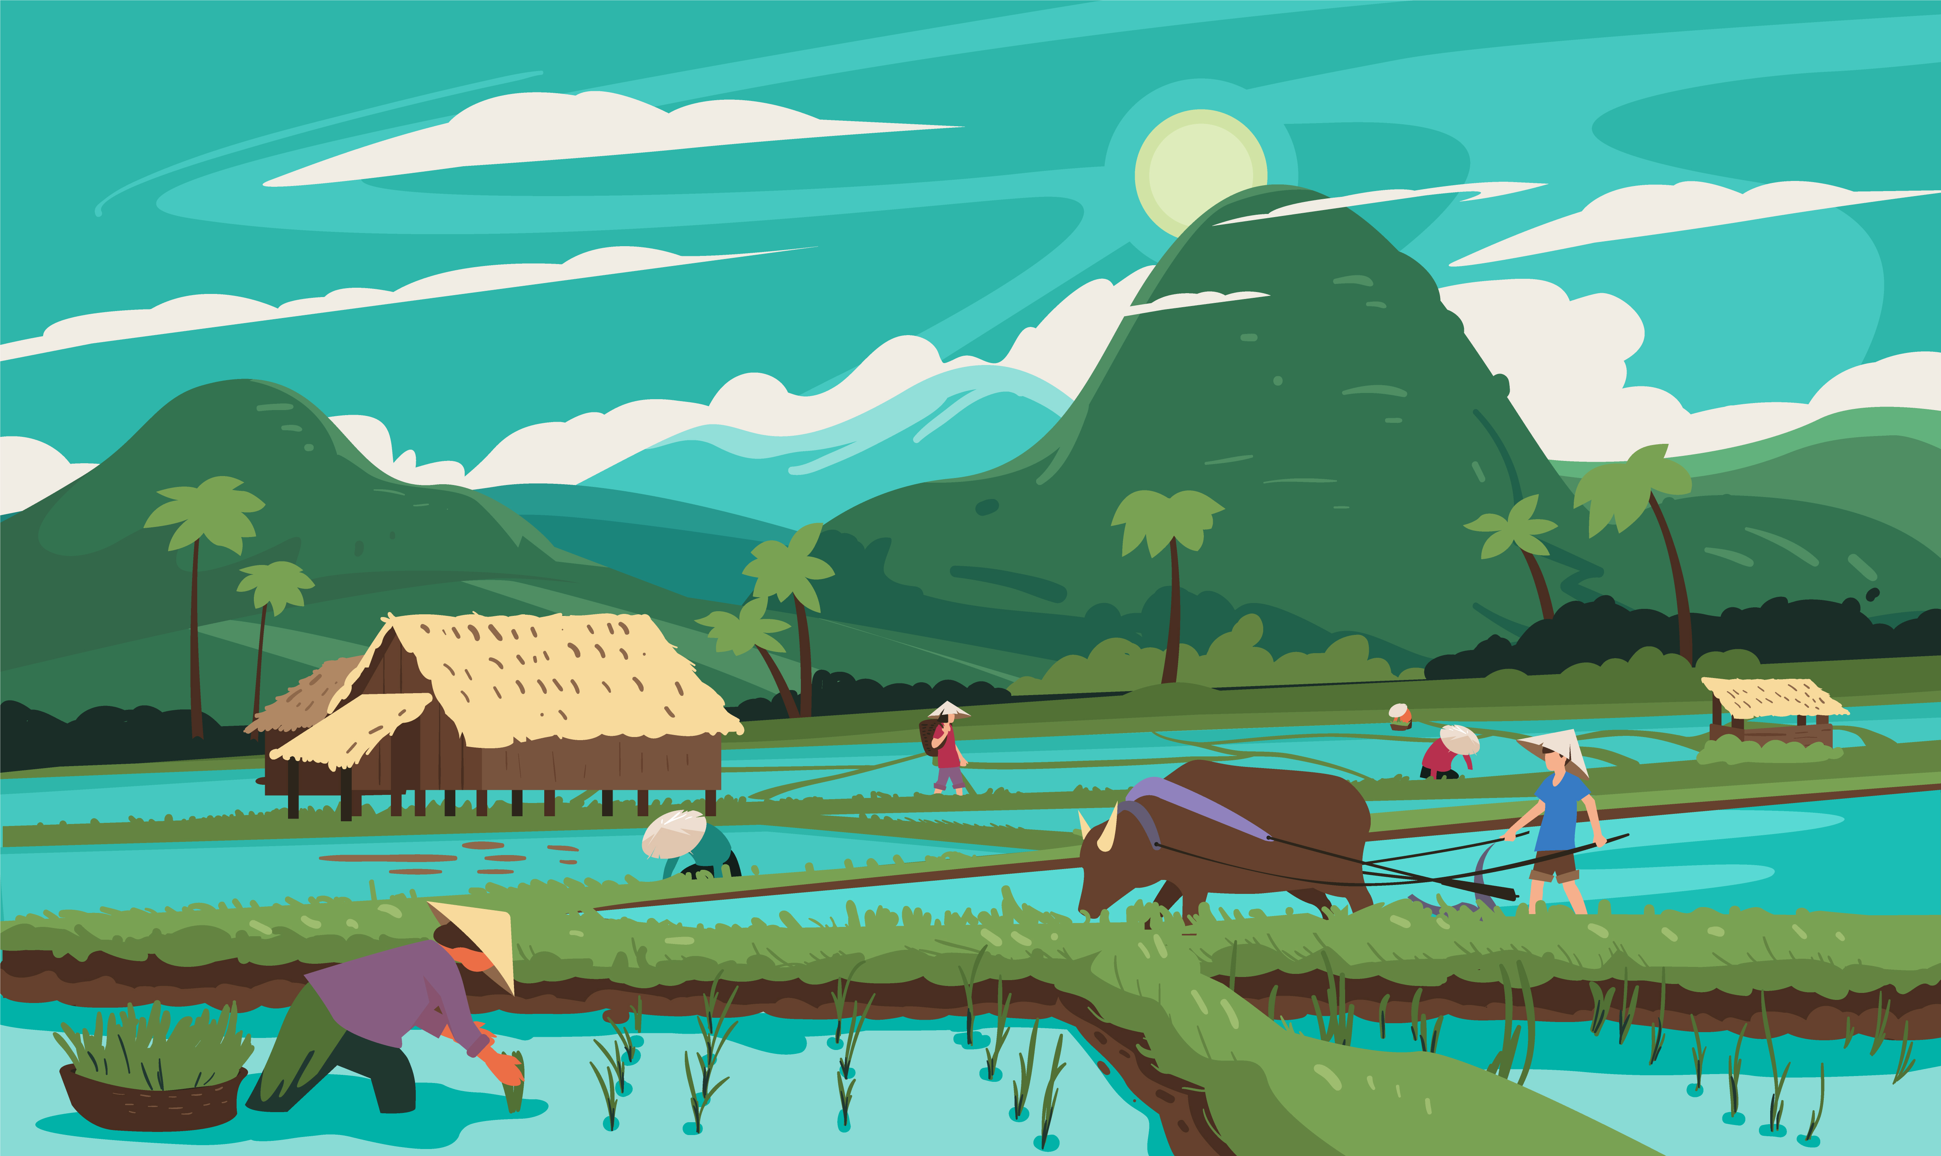











TRÒ CHƠI
Ai nhanh hơn?

Slide 7
Từ ngữ chỉ sự vật |  | Từ ngữ chỉ hoạt động
Chỉ người | Chỉ con vật
bác nông dân |  | gặt lúa
 | con trâu | gặm cỏ
em bé/ em nhỏ
thả diều
con vịt
bơi lội/ kiếm ăn
bạn nữ/bạn gái
Xách ấm nước/mang ấm nước
con chuồn chuồn
bay
bạn nam
chăn trâu/ ngồi trên lưng trâu

Slide 8

2. Dựa vào từ ngữ vừa tìm được ở bài tập 1, đặt câu:
a.
M: Các cô bác nông dân là những người làm ra lúa gạo.
Con trâu là người bạn thân thiết của người nông dân.
Bạn gái là một người con ngoan.

Slide 9

2. Dựa vào từ ngữ vừa tìm được ở bài tập 1, đặt câu:
b.
M: Các cô bác nông dân đang gặt lúa.
Đàn vịt đang bơi lội tung tăng dưới nước.
Bé gái đang mang nước ra đồng cho mẹ.
Cậu bé đang chơi thả diều.

Slide 10
4. Ghép từ ngữ ở cột A với từ ngữ ở cột B để tạo câu.
Chim chóc
bay đi tìm hoa.
đua nhau hót trong vườn.
Bầy ong
bơi dưới hồ nước.
Đàn cá

Slide 11

4. Em hãy chép lại các câu đó.
Chim chóc đua nhau hót trong vườn.
Bầy ong bay đi tìm hoa.
Đàn cá bơi dưới hồ nước.

Slide 12
TRÒ CHƠI CỦNG CỐ
TRÒ CHƠI CỦNG CỐ

Slide 13


